Slide 1
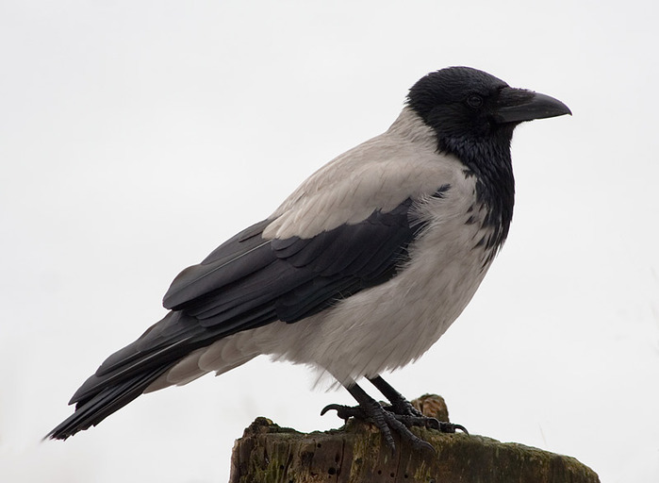
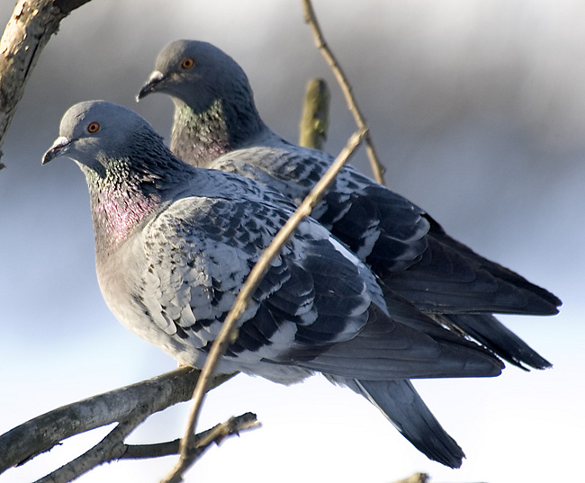
Птицы городов, деревень, скверов, парков, садов и огородов.

Slide 2
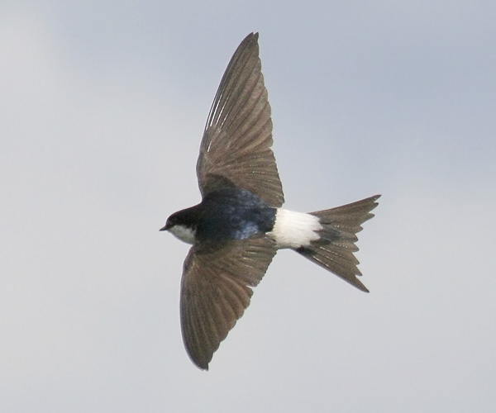
Ласточки
деревенская
городская

Slide 3
Стриж

Slide 4
Мухоловка

Slide 5
Каменка

Slide 6
Дрозд рябинник частый гость в поселениях человека.

Slide 7
Свиристель

Slide 8
Синица проводит зиму рядом с нами.

Slide 9
Галка

